Slide 1
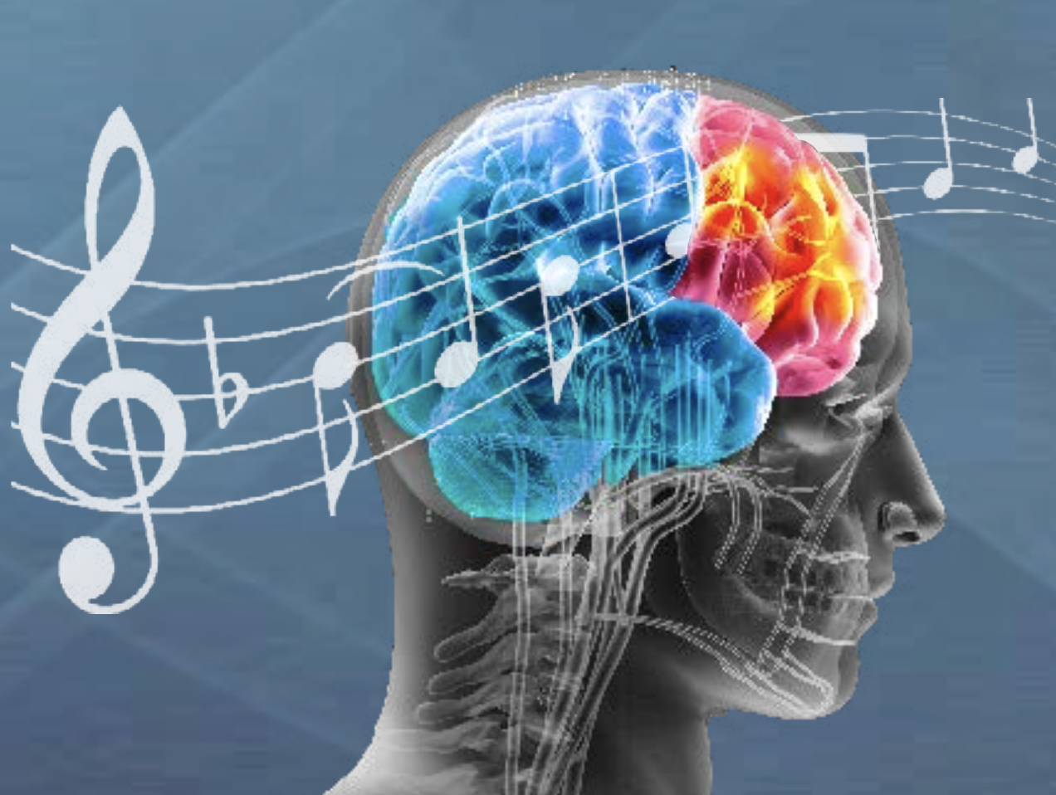
Formation : Mélodys – Musadys®
JEUDI 20 ET VENDREDI 21 FÉVRIER 2020 ECOLE ZEBR’AILES, 95300 PONTOISE
Un ensemble d’outils de remédiation cognitivo-
musicale des troubles d’apprentissage
Bulletin d’inscription à télécharger sur www.resodys.org, rubrique Formation, sous-rubrique : Mélodys-Musadys

